Slide 1

TAREA 8 PASOS
MEZA VARGAS BRANDON DAVID – 2CM3

Slide 2
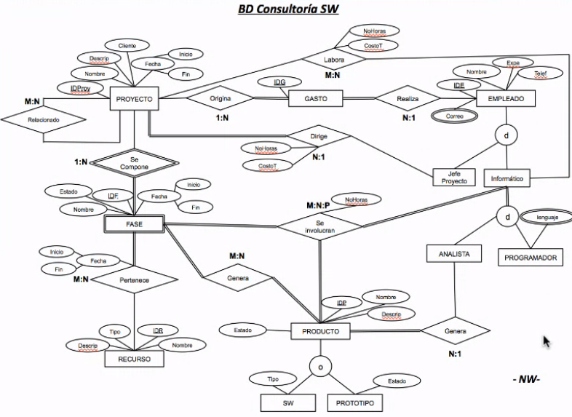
POR PASO 1 – ENTIDAD NORMAL
AREA=(idA)
EMPLEADO=(IidE, aP, aM, correo)
EXPERTO=(idEx, aP, aM, añosExp)
CAJAFUERTE=(idCaj)
CASANT=(idC, calle, ciudad, colonia, nombre)
PRODUCTO=(idP, antiguedad)
CLIENTE=(idCl, aP, aM)
POR PASO 2 – ENTIDAD DEBIL
VENTA=( idV, IdCl(FK))
POR PASO 8 –JERARQUIA PARA EMPLEADO
POR PASO 3 RELACION 1:1
EMPLEADO – Contacta – EXPERTO
EXPERTO=(idEx, idE(FK), aP, aM, añosExp)
POR PASO 4 RELACION 1:N
EMPLEADO – Supervisa -- EMPLEADO
EMPLEADO=(idE_supervisado, idE_supervisor(FK), aP, aM, correo)
AREA – Pertenece – EMPLEADO
EMPLEADO=(idE_supervisado, idE_supervisor(FK), idA(Fk), aP, aM, correo)
EMPLEADO – Recibe – PRODUCTO
PRODUCTO=(idP, idE(FK), antigüedad)
CAJAFUERTE – Guardado – PRODUCTO
PRODUCTO=(idP, idE(FK), idCaj(FK), antigüedad)
CASAANT – Ofrece – PRODUCTO
PRODUCTO=(idP, idE(FK), idCaj(FK), idC(FK), antigüedad)
OFERTANTE – oferta – PRODUCTO
PRODUCTO=(idP, idE(FK), idCaj(FK), idC(FK), idCl(FK), antigüedad, cantDin, FechaOfer)
COMPRADOR – Genera – VENTA
VENTA=(idV, IdCl(FK))
POR PASO 5 RELACION M:N
EXPERTO – Analiza – PRODUCTO
Analiza=(idP(FK), idEx(FK), Valor)
VENTA – Vendido – PRODUCTO
Vendido=(idP(FK), idV(FK), fechaVendido)
POR PASO 6 – ATRIBUTO MULTIVALOR
Telf_EMPLEADO=( idE(FK), telf)
Telf_EXPERTO=( idEx(FK), telf)
Telf_CLIENTE=( idCl(FK), telf)
POR PASO 8
CLIENTE
CLIENTE=( idCl, aP, aM, TipoCliente)
PRODUCTO
PRODUCTO = (idP, idE(FK), idCaj(FK), idC(FK), idCl(FK), antigüedad, cantDin, FechaOfer, Tipo)

Slide 3
Correo_EMPLEADO
IDE | Correo
Lenguaje_PROGRMADOR
IDE | lenguaje
Labora
IDE | IDProy | NoHoras | CostoT
Correo_EMPLEADO
IDE | Correo
EMPLEADO
IDE | Nombre | Expe | Telef | TipoEmp
Relacionado
IDProy1 | IDProy2
GASTO
IDG | IDProy | IDE
PROYECTO
IDPROY | IDE | Nombre | Descrip | FechaInicio | FechaFin | Cliente | NumHoras | CostoT
PRODUCTO
IDP | IDE | Nombre | Descrip | Estado
Involucran
IDF | IDProy | IDP | IDE | NoHoras
Pertenece
IDF | IDProy | IDR | FechaIni | FechaFin
SW
IDP | Tipo
PROTOTIPO
IDP | Estado
FASE
IDF | IDProy | Nombre | Estado | FechaInicio | FechaFin
RECURSO
IDR | Descrip | Tipo | Nombre
Genera
IDF | IDProy | IDP

